Slide 1
Schulmanager Online
2. Die Zahlung

Slide 2
So bezahle ich Rechnungen
1. Der Schulmanager übermittelt Ihnen eine Zahlungsaufforderung per email!

Slide 3
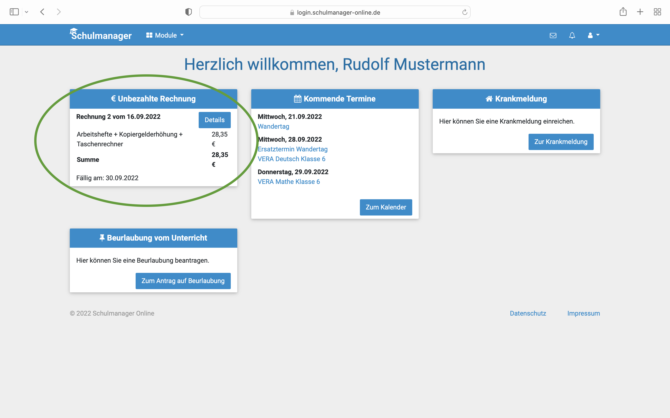
So bezahle ich Rechnungen
1 b) Sie werden auch vom Schulmanager auf eine offene Rechnung hingewiesen.

Slide 4
So bezahle ich Rechnungen
1
2
3

Slide 5
So bezahle ich Rechnungen
1 Rechnungsbetrag
2 Zahlungsinformationen /Empfänger
3 Verwendungszweck
Bitte geben Sie im Verwendungszweck unbedingt
a) die Rechnungsnummer,
b) Name des Schülers/in und
c) Klasse an

Slide 6
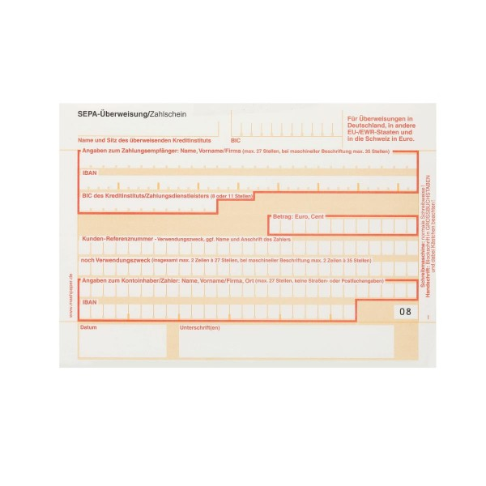
So bezahle ich Rechnungen
Auf diesen Wegen können Sie uns den fälligen Betrag überweisen:
per Überweisungsträger
per OnlineBanking
Gerne senden wir Ihnen über Ihre email- Adresse auch auf Wunsch eine Rechnung zu.

Slide 7
Kontakt
Bei Nachfragen oder Problemen dürfen Sie sich gerne bei den
a) Klassenlehrkräften oder auch bei
b) dominik.rist@vsbadhindelang.de melden.
Vielen Dank für Ihre Mithilfe.

